Slide 1
Приходь до мене додому. Меблі come to my house. furniture
Перейдіть за посиланням та перегляньте відеоурок
https://youtu.be/ySfmlcOZcxs

Slide 2
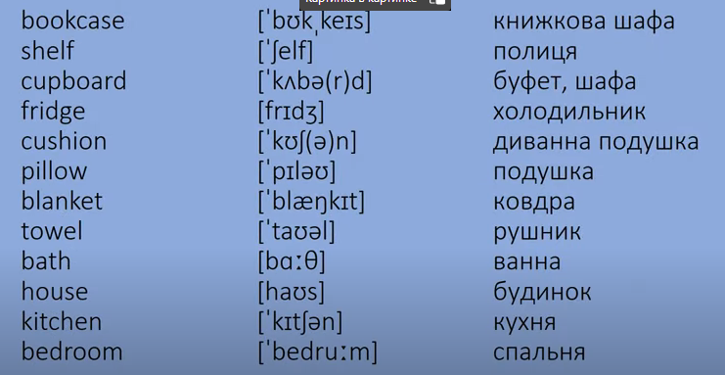
Домашня робота: повторити слова

